Slide 1


“DISEÑO E IMPLEMENTACIÓN DE UN BANCO DE PRUEBAS AUTOMATIZADO PARA CONVERTIDORES CATALÍTICOS”.
ESCUELA POLITÉCNICA DEL EJÉRCITO
EXTENSIÓN LATACUNGA
Tesis presentada como requisito previo a la obtención del grado de
INGENIERO AUTOMOTRIZ
LUIS JAVIER CHANATASI BASANTES
JUAN CARLOS PULLUPAXI CHUQUIRIMA
Latacunga, Julio 2013

Slide 2
CAPÍTULO 1
EL PROBLEMA

Slide 3
PLANTEAMIENTO DEL PROBLEMA

Slide 4
OBJETIVO GENERAL
Diseñar e implementar un banco de pruebas automatizado de convertidores catalíticos automotrices, para desarrollar diagnósticos automáticos del estado de los mismos

Slide 5
OBJETIVOS ESPECÍFICOS DEL PROYECTO
Diseñar e implementar los componentes electrónicos para el banco de pruebas computarizado para la ejecución de pruebas.
Diseñar, seleccionar e instalar los sensores y elementos electrónicos para la medición de los parámetros de los convertidores catalíticos.
Cablear y conectar los sensores a la tarjeta de adquisición de datos, que permita envió de datos al computador.
Desarrollar la interface gráfica y el algoritmo de cálculo para la visualización de parámetros eléctricos y formas de onda de convertidor catalítico en un computador.
Determinar los diferentes códigos de falla del sistema convertidor catalítico.

Slide 6
JUSTIFICACIÓN E IMPORTANCIA
Es una ventaja contar con un equipo de diagnóstico y monitoreo de convertidor catalíticos de forma automatizada, ya que en nuestro medio no existe uno, de esta forma asegurar que los vehículos que circulan cumplan con normativas en materia de emisiones partiendo de procedimientos, criterios de certificaciones y seguimiento similares de los centros de verificación autorizados.

Slide 7
CAPÍTULO 2
MARCO TEÓRICO

Slide 8
FUNDAMENTACIÓN TEÓRICA
Según, Secretaria del medio Ambiente. (2007), Programa para el mejoramiento de la Calidad del Aire de la Zona Metropolitana del Valle de México (PROAIRE).
“En los últimos años la política de gestión de la calidad del aire se ha orientado al mejoramiento ambiental de vehículos automotores, a través de acciones como: mejorar el transporte público, reforzar el programa de verificación vehicular e iniciar el programa de reducción a contaminantes.”

Slide 9
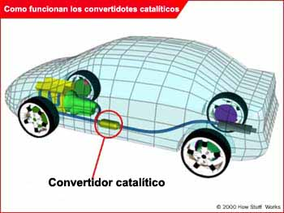
El catalizador tiene como función el transformar los gases contaminantes del motor (CO, HC y NOx) en N₂, CO₂ y H₂O. Esta conversión se realiza por oxireducción (reacción química de las moléculas). Existen básicamente tres tipos de convertidores catalíticos: Dos-Vías, Tres-Vías y Tres-Vías + Aire.
Cada tipo usa métodos y químicos ligeramente diferentes para reducir los elementos dañinos de la emisión de escape. Los modelos iníciales usaban una piedra catalítica granulada, pero los convertidores modernos están diseñados ahora con una cerámica de panel con flujo libre. El tipo de convertidor requerido en cada vehículo usa más de un tipo de convertidor para cumplir con los estándares de reducción de emisiones.

Slide 10
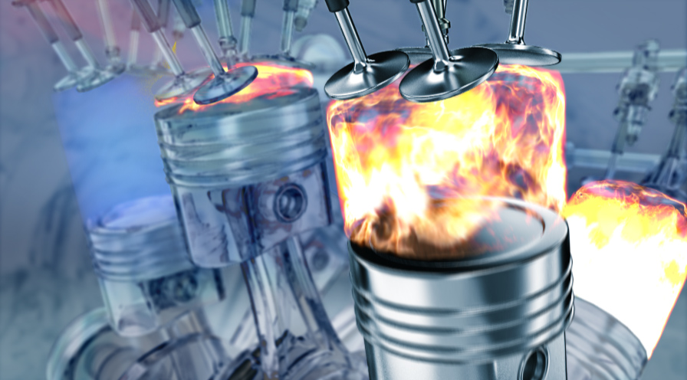
PROCESO DE COMBUSTIÓN
Un motor de combustión interna basa su funcionamiento, en el quemado de una mezcla comprimida de aire y combustible dentro de una cámara cerrada o cilindro, con el fin de incrementar la presión y generar con suficiente potencia el movimiento lineal alternativo del pistón.
En este tipo de motor es preciso preparar la mezcla de aire y combustible convenientemente dosificada, lo cual se realizaba antes en el carburador y en la actualidad con los inyectores en los sistemas con control electrónico

Slide 11
VENTAJAS Y DESVENTAJAS SISTEMA CATALÍTICO
VENTAJAS
Mayor rendimiento y eficacia, menor consumo de combustible.
Mide las relaciones de aire/combustible de aproximadamente 12: 1 a 19: 1.0
Reduce emisiones al mantener la mezcla de aire/combustible en una relación óptima.
Menor consumo de combustible y mayor vida útil del convertidor catalítico.
DESVENTAJAS
Las desactivaciones de los convertidores catalíticos puede ser el resultado de varias causas, las más importantes y frecuentes son las que provienen de la exposición a altas temperaturas, por sobre los 1000°C.
Se puede ocasionar envenenamiento por causa de las impurezas presentes en la gasolina y aditivos tales como plomo, azufre, zinc y fósforo, provocando un bloqueo de los sitios en que están contenidos los metales activos.

Slide 12
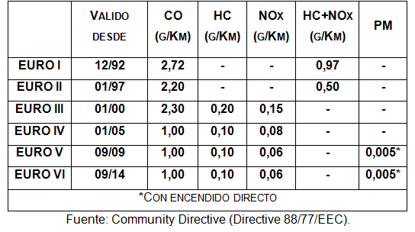
NIVELES DE EMISIONES PERMITIDAS
Las denominadas normas Euro (categorías de contaminantes) fijan los valores límite de las emisiones máximas contaminantes de los vehículos nuevos al llegar al mercado.En la revisión de un vehículo, las emisiones de gases contaminantes tienen un papel muy importante porque el tipo impositivo depende también de la clasificación que establecen las diferentes normas
Motores a Gasolina

Slide 13
LÍMITES PERMITIDOS DE EMISIONES PRODUCIDAS POR FUENTES MÓVILES TERRESTRES DE GASOLINA
NTEINEN 2204: 2002 Primera revisión 2002-09
La norma se aplica a las fuentes móviles terrestres de más de tres ruedas o a sus motores, y no se aplica a las fuentes móviles que utilicen combustible diferente a gasolina.

Slide 14
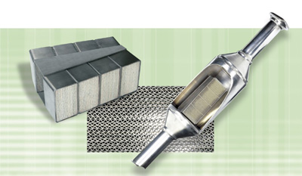
EVOLUCIÓN DEL CONVERTIDOR CATALÍTICO
Los fabricantes de automóviles han estado intentando reducir la cantidad de contaminantes químicos producidos por los motores de combustión interna.
Se instalaron por primera vez dispositivos de control de emisiones en los automóviles de pasajeros
Los automóviles fueron modificados continuamente para que satisficieran los límites federales de niveles de emisiones.
1950
1960
1970

Slide 15
CATALIZADOR
Convierte los hidrocarburos y el monóxido de carbono en vapor de agua y dióxido de carbono, en su interior contiene celdas son sumamente delgadas y dispuestas de tal forma que conforman una superficie de contacto con el gas equivalente a tres canchas de fútbol que está presente en una reacción química en contacto físico con los reactivos, y acelera, induce o propicia dicha reacción sin actuar en la misma, metales nobles que catalizan reacciones. La formulación incluye una serie de sustancias activas como óxido de aluminio, metales nobles (que hacen las veces de catalizadores sólidos): Platino, Rodio, Paladio y promotores y retardadores específicos que regulan la acción catalítica de los mismos.

Slide 16
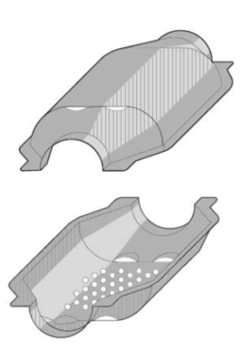
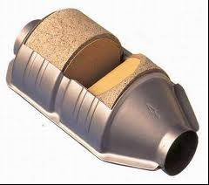
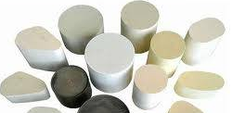
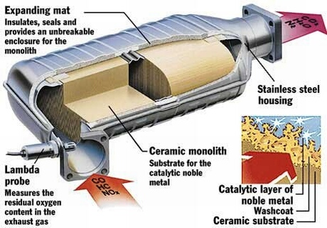
CONFORMACIÓN ESTRUCTURAL
Carcasa externa.- Parte visual y exterior del convertidor incluyendo los ductos de entrada y salida.
Aislante de vacío.- Es una carcasa intermedia, en cuyo interior sellado se ha creado desde la fábrica un vacío, es aislante térmico.
Carcasa interior de múltiples capas.- Es la carcasa interior, compuesta de una combinación de polímeros, cerámicas y metal, que recubre los panales interiores.
Panel de Oxidación.- En donde se desarrollan los procesos químicos, que generan la mayor temperatura de operación.

Slide 17
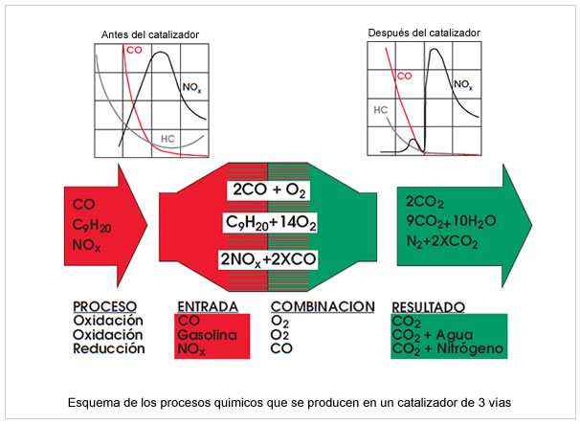
FUNCIONAMIENTO DEL CONVERTIDOR CATALÍTICO
Tiene un substrato que está recubierto con una combinación de platino, paladio y a veces rodio.
Los gases de escape calientes que contienen el monóxido de carbono, óxidos de nitrógeno e hidrocarburos de contaminantes recorren el tubo de escape y finalmente entran en contacto con los metales preciosos que están cargados en el substrato del convertidor. Cuando el gas de escape entra en contacto con los metales preciosos, o catalizador, se produce una reacción química que debilita los enlaces de los contaminantes químicos y permite que éstos se conviertan fácilmente en subproductos de la combustión más deseables.

Slide 18
TIPOS DE CONVERTIDORES CATALÍTICOS
Convertidores de oxidación
Convertidores de tres vías
Convertidores de tres vías más oxidación
Cada uno de estos convertidores distintos surgió principalmente porque la EPA endureció los reglamentos que controlan la cantidad de contaminantes que emiten los automóviles nuevos.

Slide 19
CAPÍTULO 3
PLANTEAMIENTO DE LA HIPOTESIS

Slide 20
HIPÓTESIS GENERAL
Mediante la implementación del convertidor catalítico en el vehículo ayuda a disminuir en su totalidad los elementos nocivos de los gases de escape hacia el medio ambiente producto de la combustión del motor.

Slide 21
HIPÓTESIS ESPECÍFICAS
El técnico automotriz debe tener el conocimiento previo del funcionamiento del analizador catalítico, a fin de realizar diagnóstico en base a código de fallas.
Es necesario contar con equipo de diagnóstico apropiado para poder supervisar el estado del convertidor catalítico
Un análisis adecuado de un código de falla permitirá un diagnóstico preciso del convertidor catalítico.

Slide 22
VARIABLES DE LA INVESTIGACIÓN
INDEPENDIENTE
Banco de comprobación de convertidores catalíticos.
DEPENDIENTE
Diagnóstico de convertidores catalíticos.

Slide 23
CAPÍTULO 4
Metodología de la investigación

Slide 24
Tipo de la investigación
El diseño de investigación constituye el plan general del investigador para obtener respuestas a sus interrogantes.
El tipo de investigación a utilizar es la experimental, la cual nos permite manejar una variable a condiciones establecidas por el investigador, con el propósito de describir algún acontecimiento.

Slide 25
Etapas de la investigación experimental
El tipo de investigación a utilizar es la experimental, la cual nos permite manejar una variable a condiciones establecidas por el investigador
Establecer la hipótesis, tener la idea clara para que los resultados sean lo más a lo que se requiere.
Elaboración del diseño experimental, en el cual se realice ya un experimento y se puede tener un resultado claro y si es necesario realizar ajustes en el proyecto o en los pasos realizados.
Realización del experimento final, con el propósito de corregir algunas anomalías que pueda producir durante dicho proceso.
Analizar los resultados obtenidos, para responder al problema del proyecto.
Determinar conclusiones y recomendaciones para aceptar la hipótesis planteada.
Realizar un informe escrito.

Slide 26
Etapas de la investigación experimental
El tipo de investigación a utilizar es la experimental, la cual nos permite manejar una variable a condiciones establecidas por el investigador
Establecer la hipótesis, tener la idea clara para que los resultados sean lo más a lo que se requiere.
Elaboración del diseño experimental, en el cual se realice ya un experimento y se puede tener un resultado claro y si es necesario realizar ajustes en el proyecto o en los pasos realizados.
Realización del experimento final, con el propósito de corregir algunas anomalías que pueda producir durante dicho proceso.
Analizar los resultados obtenidos, para responder al problema del proyecto.
Determinar conclusiones y recomendaciones para aceptar la hipótesis planteada.
Realizar un informe escrito.

Slide 27
POBLACIÓN Y MUESTRA.
Partiendo de la información obtenida por medio de las encuestas realizadas a 40 Técnicos Automotrices de los talleres: Mecánica Núñez, Romero Hermanos, Talleres Mina, Electromecánica Muquinche, Automotores de la Sierra S.A, Ambacar, Motor Asia “AutoMaquisa”. Para nuestro estudio

Slide 28
POBLACIÓN Y MUESTRA.
El enfoque cuantitativo establece con claridad las características de la población, la cual se determina en base a la siguiente ecuación.

Slide 29
TRATAMIENTO Y ANÁLISIS ESTADÍSTICOS DE LOS DATOS.
Las encuestas planteadas realizar serán sometidas a la tabulación de datos, codificación, cálculos, etc. con el fin de determinar las cuestiones más relevantes de nuestra investigación.

Slide 30
INFORME GERENCIAL
De las encuestas realizadas se procede a la de tabulación datos, con el propósito de determinar los hallazgos más importantes de nuestra investigación.

Slide 31
CONCLUSIONES
En relación a las encuestas podemos concluir que es muy importante mantener en buen estado el convertidor catalítico
Considerando los criterios de los técnicos encuestados, es más habitual vincular un código de fallas con el convertidor catalítico para diagnosticar una falla y su análisis.
El Scanner y el Multímetro automotriz son muy conocidas y aplicadas para el diagnóstico de falla
Los técnicos encuestados sugieren la aplicación, de un software y hardware mediante una secuencia sencilla y mínimos pasos para la solución de fallas que se presenten.

Slide 32
RECOMENDACIONES
Se considera de gran importancia el conocimiento para interpretación de diagramas electrónicos y señales senoidales que será una herramienta muy importante para la solución de problemas.
Consolidar el conocimiento de códigos de fallas y la utilización de manejo de software.
Se sugiere que en la utilización del banco de pruebas de convertidores catalíticos.
Es necesario indicar al propietario de los vehículos que se debe realizar un chequeo del convertidor catalítico periódicamente.

Slide 33
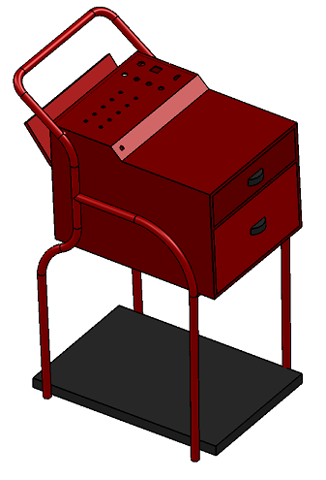
ESTRUCTURA DEL BANCO DE PRUEBAS AUTOMATIZADO
Con la ayuda de programas de diseño asistido por computadora para modelado mecánico como SolidWorks y Autocad se elaboran los planos de la estructura y secuencia de montaje.

Slide 34
SELECCIÓN DE MATERIALES
Para la elaboración de la estructura se utilizó los siguientes componentes:
Cantidad | Detalle | Descripción
1 | Plancha de acero laminado en frio | ASTM A 366 Tipo B JIS G 3141 SPCC - SD SAE 1010
1 | Tubo estructural redondo | JISG3132SPHT-1 ASTM A 569
4 | Garruchas | 1 ¾ “ 40 Kg

Slide 35
CAPÍTULO 5
DISEÑO Y IMPLEMENTACIÓN DEL SOFTWARE Y TARJETA DE ADQUISICIÓN DE DATOS

Slide 36
INTERFACES DE COMUNICACIÓN AUTOMOTRIZ.
Los sensores y actuadores forman el interface en el vehículo con sus complejas funciones de impulsión, frenado, tren de rodaje y carrocería, y las unidades electrónicas de control como unidades de procesamiento.

Slide 37
INTERFACES DE COMUNICACIÓN AUTOMOTRIZ.

Slide 38
  ESTRUCTURA Y FUNCIONAMIENTO DE LA SONDA LAMBDA.
La sonda lambda de este tipo se utilizan en motores de gasolina dotados de una regulación lambda de dos puntos. Las sondas están entradas en el tubo de escape y detectan simultáneamente el flujo de gases de escape de todos los cilindros.
El modo de funcionar se basa en el principio de la célula galvánica de concentración de oxígeno en combinación con un electrolito sólido.

Slide 39
  Sonda digitiforme
El electrolito solido está constituido por un cuerpo cerámico cerrado por un lado, estanco a los gases de dióxido de circonio estabilizado con óxido de itrio. Las superficies de la cerámica están provistas en ambos lados de electrodos realizados partiendo de una delgada capa porosa de platino.

Slide 40
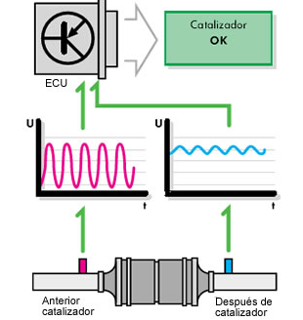
  POSICIONAMIENTO DE LAS SONDAS LAMBDA
El posicionamiento de las sondas lambda en el sistema de escape posee una gran importancia para la regulación de los gases de escape.

Slide 41
  ADQUISICIÓN DE DATOS.
El proyecto desea visualizar, comparar y realizar cálculos de valores inmersos en el estudio de los gases de escape, de manera que se pueda evaluar el comportamiento de un convertidor catalítico y sensores en forma didáctica mediante el siguiente esquema gráfico.
MÁQUINA
PRUEBA
VISUALIZACIÓN

Slide 42
  ADQUISICIÓN DE DATOS.
El proyecto desea visualizar, comparar y realizar cálculos de valores inmersos en el estudio de los gases de escape, de manera que se pueda evaluar el comportamiento de un convertidor catalítico y sensores en forma didáctica mediante el siguiente esquema gráfico.
MÁQUINA
PRUEBA
VISUALIZACIÓN

Slide 43
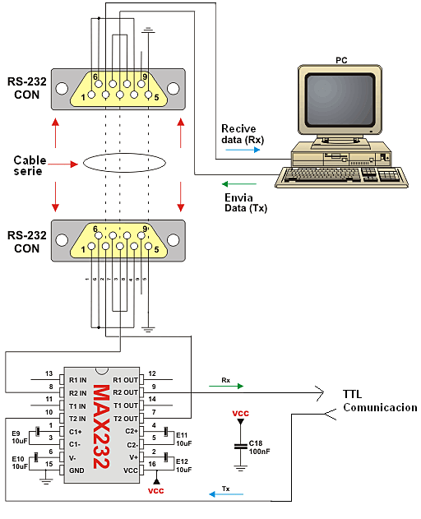
  Comunicación Serial.
La comunicación serial consiste en el envío de un bit de información de manera secuencial, esto es, un bit a la vez y a un ritmo acordado entre el emisor y el receptor.

Slide 44

  Desarrollo del software en LabVIEW.
LabVIEW es una herramienta gráfica para pruebas, control y diseño mediante la programación. El lenguaje que usa se llama lenguaje G, donde la G simboliza que es lenguaje Gráfico.

Slide 45
  Desarrollo del software en LabVIEW.
El instrumento virtual es definido como una capa de software y hardware que se le agrega a un PC en tal forma que permite a los usuarios interactuar con la computadora como si estuviesen utilizando su propio instrumento electrónico

Slide 46
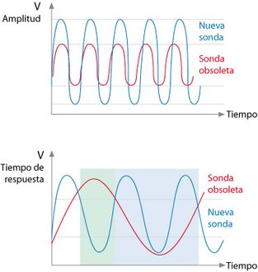
  Análisis de Datos.
Luego de obtener un conjunto de datos es necesario mostrarlos de una forma ordenada de tal manera que guarde relación con la secuencia de la práctica. Adicionalmente para una comprensión mejor del proceso se incorporará indicadores gráficos que reaccionen de igual forma que las variables censadas, sin olvidar las gráficas comparativas de voltaje versus tiempo.

Slide 47
  Análisis de Datos.
Una vez descrita la forma en que se va a operar, es necesario determinar las etapas que el programa va a tener dando como resultado la siguiente estructura.
INICIO
CONFIGURACION
CICLO
ADUIRIR
MOSTRAR
ANALIZAR
GUARDAR

Slide 48

Para lograr una secuencia de ejecución ordenada del proceso se dispondrá de una serie de pantallas con el fin ir recolectando y mostrando la información gradualmente para tener una mejor asimilación de la práctica por parte del usuario.

Slide 49
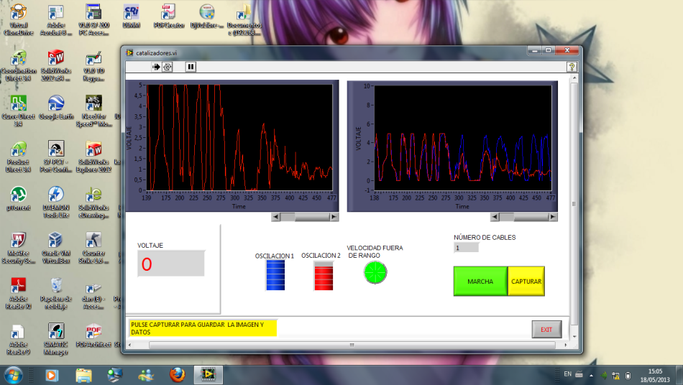
Si el usuario desea guardar los datos tanto de las graficas como los valores de las señales se ha dispuesto una sección que genera un archivo que incluye una hoja de cálculo con valores de los valores medidos y graficas de las señales de los sensores.

Slide 50
  TARJETA DE ADQUISICIÓN DE DATOS.
Para la adquisición de los datos de los sensores se dispondrá de elementos electrónicos capaces de interpretar las señales y transformarlas en datos que posteriormente se enviaran al computador, todos estos interconectados en una baquelita.
INSTRUMENTACIÓN
ACONDICIONAMIENTO
PROCESAMIENTO
COMUNICACIÓN

Slide 51
  TARJETA DE ADQUISICIÓN DE DATOS.
Para la adquisición de los datos de los sensores se dispondrá de elementos electrónicos capaces de interpretar las señales y transformarlas en datos que posteriormente se enviaran al computador, todos estos interconectados en una baquelita.
INSTRUMENTACIÓN
ACONDICIONAMIENTO
PROCESAMIENTO
COMUNICACIÓN

Slide 52
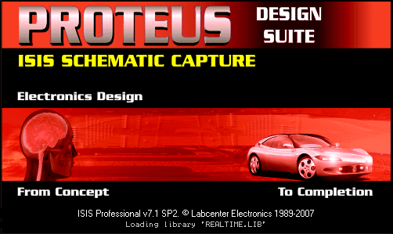
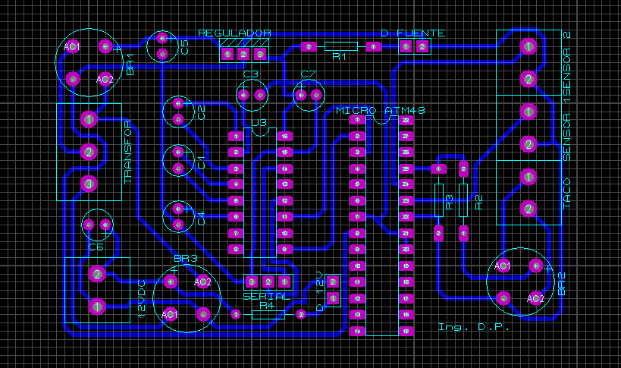
  HARDWARE.
Para la elaboración del circuito se ha hecho uso de una herramienta de simulación denominada PROTEUS el cual permite realizar la interconexión de los elementos necesarios y simular su funcionamiento en conjunto sin la necesidad de tener el circuito físicamente armado, esto con el fin de detectar posibles fallas en el diseño.

Slide 53
  HARDWARE.

Slide 54
  SOFTWARE.
Como parte fundamental del procesamiento está el algoritmo implementado en el microcontrolador el cual constara de partes esenciales.
Para esta aplicación usada para contar los pulsos sin importar el ciclo del lazo principal.
Para realizar este algoritmo se hará uso de una herramienta computacional en base a lenguaje C llamada Bascon propia para la elaboración de programas en microcontroladores AVR tal como el ATmega 48 usado en la presente aplicación.

Slide 55
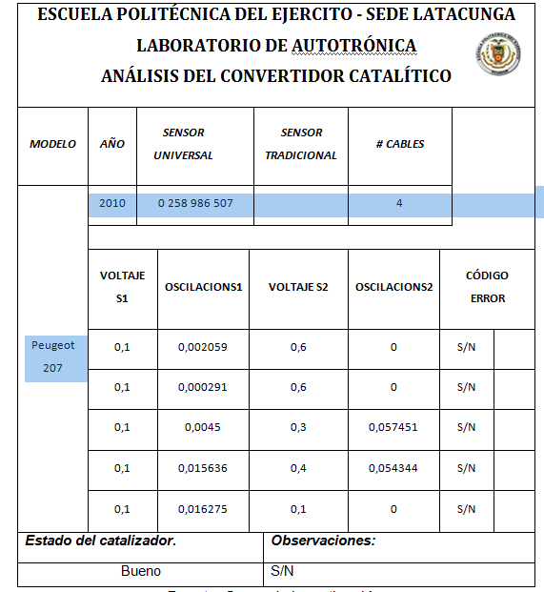
  Resumen obtenido por medio del software

Slide 56
CAPÍTULO 6
MARCO ADMINISTRATIVO

Slide 57
  RECURSOS
Con el fin de realizar este proyecto de forma planificada, se propone el presente capítulo con el cual se analizará el aspecto técnico-operativo del mismo para facilitar la comprensión de todo aquello que tenga relación con el funcionamiento y la operatividad del proyecto, de ello los recursos humanos, tecnológicos y materiales son fundamentales para la puesta en marcha.

Slide 58
  CONCLUSIONES
Se diseñó e implementó los componentes electrónicos para el banco de pruebas computarizado para la ejecución de pruebas.
Se diseñó, seleccionó e instaló los sensores y elementos electrónicos para la medición de los parámetros de los convertidores catalíticos.
Se desarrolló la interface gráfica y el algoritmo de cálculo para la visualización de parámetros electrónicos y formas de onda de convertidor catalítico en un computador.
Se determinó los diferentes códigos de falla del sistema convertidor catalítico.

Slide 59
  RECOMENDACIONES
Tener conocimiento sobre sensores de oxigeno ya sea en material, número, color de cables y su desempeño.
Verificar las curvas de funcionamiento de cada sensor, previamente a su ejecución con el fin de hacer una comparación, al momento del trabajo del mismo y así poder interpretar un diagnóstico.
Realizar el control periódico del convertidor catalítico y sus componentes, con la finalidad de alargar la vida útil, y así el buen funcionamiento del motor de combustión interna.
Archivar los informes obtenidos en cada mantenimiento y de esta forma llevar un control y facilitar el trabajo del técnico.

